Slide 1
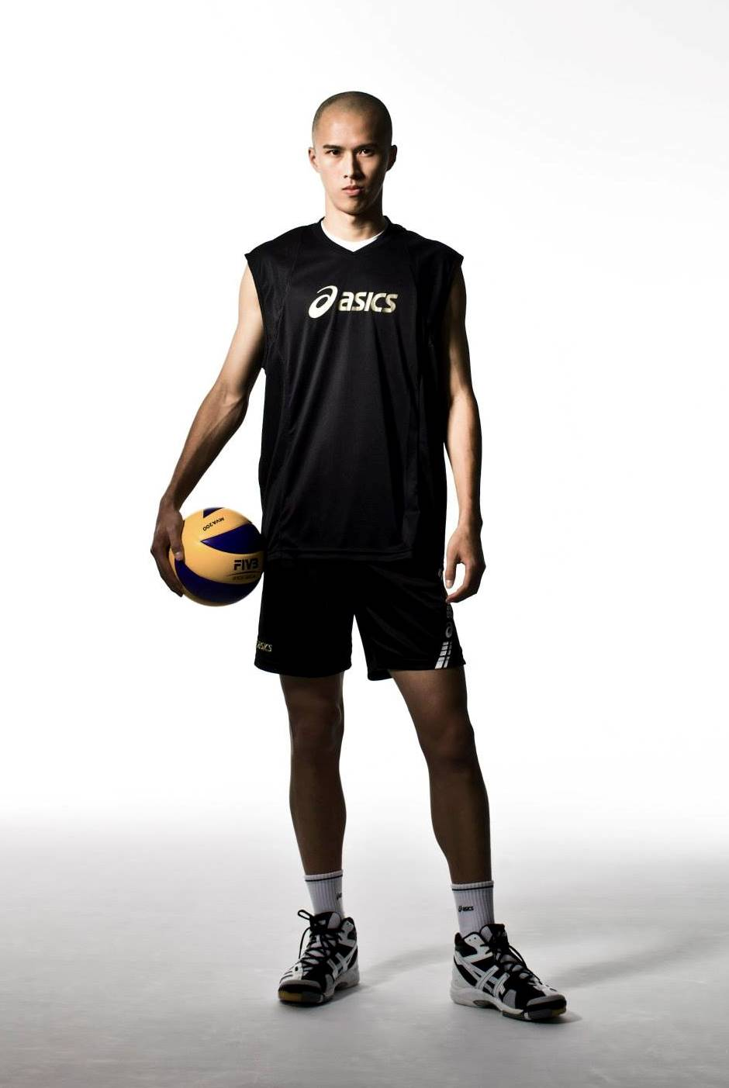
光頭神舉
黃培閎

Slide 2

經歷
苗栗縣苑裡國小排球隊
苗栗縣苑裡國中排球隊
苗栗縣苑裡高中排球隊
台北市台灣師大排球隊
中華台北代表隊
西班牙排球超級聯賽Electrocash CCPH排球隊
義大利排球聯賽超級聯賽拉蒂納頂級排球

Slide 3
台灣第一位旅歐的球員
在２０１５亞俱賽帶領台灣拿下冠軍，同時
獲得ＭＶＰ
果斷放棄台灣高薪的工作，跑到西班牙加入超級聯賽，

Slide 4
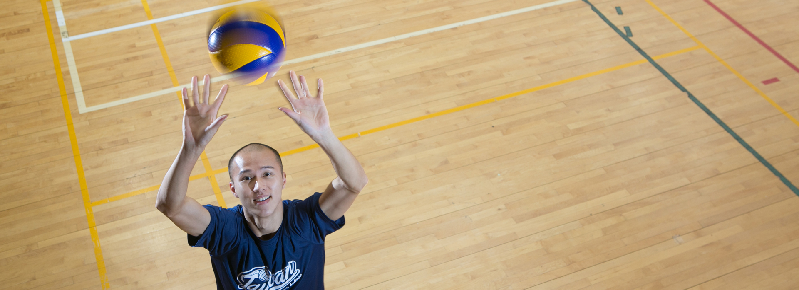
在通往夢想的路上，總是充滿了各式各樣的絆腳石，當遇到困難時，別太快地向現實屈服，當你成功地跨越了那道高牆，牆後那片光明將屬於你

